Slide 1

望月怀远 张九龄

Slide 2



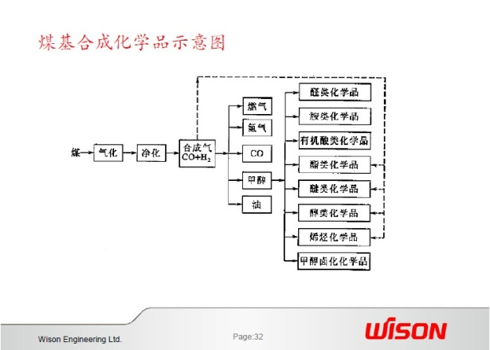
第2章 战略分析方法与预测技术
学习目标：
（1）熟悉企业战略类型；
（2）理解战略分析方法；
（3）了解市场分析的内容、程序；
（4）掌握市场预测的基本方法。

Slide 3

第2章 战略分析方法与预测技术
2.1战略分析方法
2.2市场分析技术
2.3市场预测方法

Slide 4

第2.1节 战略分析方法
2.1.1 企业战略类型
2.1.2 产品生命周期
2.1.3 行业竞争结构分析
2.1.4 企业竞争能力分析
2.1.5 SWOT分析

Slide 5
2.1.1 企业战略类型
第2.1节 战略分析方法
1.企业战略
  企业战略是指企业在竞争环境中，为赢得竞争优势，实现企业经营目标和使命，而着眼于长远，适应企业内外形势而做出的企业总体发展规划。
  企业战略规划是规划企业未来长期目标，并制定实施计划的过程。
  包括:对各种为实现组织目标和使命方案的拟定、评价以及实施方案选择，可以分为战略分析、战略选择、战略实施三个方面。其具体程序见图。

Slide 6

企业战略规划过程
战略分析阶段
战略选择阶段
战略实施阶段
企
业
经
营
特
征
分
析
企
业
内
外
部
环
境
分
析
市
场
机
会
分
析
企
业
战
略
目
标
设
定
制
定
实
施
计
划
资
源
配
置
计
划
战
战
略
审
查
和
批
准
战
略
执
行
过
程
控
制
战
略
执
行
和
反
馈

Slide 7

2. 企业战略类型
（1）.企业总体战略
（2）.竞争战略
（3）.职能战略

Slide 8
（1）.企业总体战略
是确定企业的发展方向和目标，明确企业应该进入或退出哪些领域，选择或放弃哪些业务。
类型：稳定战略、发展战略和撤退战略 。
  稳定战略又称防御型战略。
  发展战略又称进攻性战略、增长型战略。包括:新领域进入战略、一体化战略和多元化战略。
  撤退战略也称为退却性战略，是指退出没有发展或者发展潜力很小的业的战略，包括:紧缩战略、转向战略和放弃战略。

Slide 9

（2）.企业竞争战略
企业竞争战略是确定开发哪些产品，进入哪些市场，如何与竞争者展开有效竞争等。
类型：
  成本领先战略
  差别化战略
  重点集中战略

Slide 10
（3）.企业职能战略
含义：研究企业的营销、财务、人力资源和生产等不同职能部门如何组织，为企业总体战略服务的问题。
包括：研发战略、营销战略、生产战略、财务战略、人力资源战略等、是实现企业目标的途径和方法。
与项目投资决策密切相关的是企业总体战略和竞争战略。

Slide 11
战略
特征
成本领先战略
差别化战略
重点集中战略
三种基本战略的特征和基本要求
产品多样化
较低
较高
围绕特定目标
市场分割
面向大众和普通顾客
市场细分
一个或少数几个市场分割
基本能力要求
持续的资本投资和良好的融资能力；工艺加工技能高；生产管理严格；产品易于制造和大批量生产；低成本的分销系统
强大的营销、产品加工能力；创新能力；销售渠道高度配合；强调品牌、设计、服务和质量
针对具体目标，确定相应的各项能力组合
特殊能力需求
制造、物料管理能力
研发能力
集中战略下的各种能力
基本组织要求
组织职责明确、严格的定量目标激励；严格成本控制
研发、销售部门密切配合;重视主管评价和激励;宽松的工作氛围
针对具体战略目标，确定相应的组织要求

Slide 12
2.1.2 产品生命周期
销售额
成长期
成熟期
衰退期
导入期
时间
产品生命周期：一种产品从发明到推广、应用、普及和衰败的过程。

Slide 13
产品生命周期各阶段的特点
阶段因素
导入期
成长期
成熟期
衰退期
市场容量
小
逐步扩大
逐渐饱和
迅速下降
生产规模
小
逐步提高，生产能力不足
大规模生产，生产能力剩余
生产能力严重过剩，规模缩小，产品定制
生产成本
高
逐步降低
最低
提高
市场价格
高
不断降低
由竞争策略而定
产品质量
技术不稳定
技术相互竞争
质量低
技术趋于稳定
标准化
质量改进
技术稳定
标准化
质量稳定
便利品
市场竞争
少数企业
企业数量增加
企业众多，竞争激烈
企业逐步退出
消费者认知
认知度低
面向高收入人群
逐步提高
向大众扩散
全面认同
产品替代
逐渐放弃
新产品替代

Slide 14
产品生命周期各阶段的战略特点
导入期
成长期
成熟期
衰退期
投资策略
加强研发
重视市场开发
盈利最大化
回收投资
市场策略
广告宣传
开辟销售渠道
建立商标信誉
拓展销售渠道
市场份额竞争
选择市场区域，改善企业形象
生产经营
提高生产效率
开发标准产品
改进产品质量
增加产品品种
加强客户关系
降低成本
缩减生产能力
保持价格优势
财务
利用金融杠杆
支持生产改进
控制成本
提高管理效率
人事
促进员工适应生产和市场
发展生产/技术能力
提高生产效率
研发
掌握技术秘密
提高产品质量
降低成本
开发新品种
面向新的增长领域
成功关键点
产品创新
市场培育
生产工艺创新
创立品牌
建立销售网络
规模经济生产
提高产品质量
缩减生产能力
压缩开支
缩小市场

Slide 15

2.1.3节 行业竞争结构分析
1.行业竞争结构
2.行业竞争结构分析模型
3.行业吸引力分析

Slide 16
1.行业竞争结构
类型
特征
完全竞争
垄断竞争
寡头垄断
完全垄断
集中度
大量公司
一些公司
少数几家公司
一家公司
进入和退出障碍
无障碍
明显障碍
很大障碍
严重障碍
产品差异
无差异
有潜在的产品差异可能
信息
完全信息
不完全信息

Slide 17
2.行业竞争结构分析模型
迈克尔·波特《竞争战略》 “五要素”
潜在的进入者
进入的
威胁
竞争
购买者
供应商
讨价还价
的能力
讨价还价
的能力
替代的威胁
替代品

Slide 18

3.行业吸引力分析
行业吸引力
  是企业进行行业比较和选择的价值标准，也称为行业价值，它取决于行业的发展潜力、平均盈利水平等因素，同时也取决于行业的竞争结构。
行业吸引力分析
  是在行业特征分析和主要机会、威胁分析的基础上，找出关键性的行业因素。
  一般影响因素有：市场规模、市场增长率、利润率、市场竞争强度、技术要求、周期性、规模经济、资金要求、环境影响、社会政治与法律因素等。
  根据每个关键因素相对重要程度定出各自的权数，所有因素的权数之和为1；再对每个因素按其对企业某项业务经营的有利程度逐个评级，其中，非常有吸引力为5，有利为4，无利害为3，不利为2，非常不利为1。最后用加权得出行业吸引力值。

Slide 19

【例2-1】例如，当前电视机、洗衣机等家电市场已趋于饱和，但3G手机有良好的市场前景，家电企业纷纷进入手机制造行业。针对某家电企业，手机行业的吸引力评价表
关键行业特征 | 权重 | 得分
市场规模 | 0.12 | 4
市场增值率 | 0.28 | 5
行业盈利水平 | 0.15 | 5
竞争强度 | 0.13 | 3
产业政策 | 0.15 | 3
技术要求 | 0.1 | 2
资金需求 | 0.07 | 1
社会环境可接受性 | 可接受
合计 | 1 | 3.74
分值在0-1之间，所有权重之和为1。最后得出手机制造行业的吸引力分数是3.74，具有较高的进入价值。

Slide 20
2.1.4 企业竞争能力分析
1.企业竞争地位
2.竞争态势矩阵
3.核心竞争力

Slide 21

1.企业竞争地位
企业战略对企业市场位置的影响；
在竞争关键因素和竞争优势、资源能力的指标上，企业与关键对手的比较；
企业相对竞争对手所处的地位；
在行业变革驱动因素、竞争压力下，企业对抗竞争对手、巩固市场地位的能力。
企业的竞争地位可以通过一些信号反映出来。
具体评价指标包括：成本、产品质量、客户服务、顾客满意度、财务资源、技术技能、新产品研发周期，是否拥有对竞争有重要意义的资源和能力。

Slide 22
2.竞争态势矩阵
含义：
  竞争态势矩阵式是通过行业内关键战略因素的评价比较，分析企业的主要竞争对手及相对于企业的战略地位所面临的机会与风险大小，为企业制定战略提供的一种竞争态势分析工具。

Slide 23

分析步骤
（1）首先确定行业中的关键战略因素。
（2）根据每个因素对该行业成功经营的相对重要程度，确定每个因素的权重，权重取值在0-1之间，数值大小表示重要程度，所有因素的权重之和为1。
（3）筛选出关键竞争对手，按每个指标对企业进行评分。对该行业中的各竞争者在每个要素上的能力的相对强弱进行评价，评价分数为1、2、3、4、5。1表示最弱，2表示较弱，3表示相同，4表示较强，5表示最强。
（4）将各要素的评价值与相应的权重相乘，得出各竞争者在相应战略要素上的相对竞争力强弱的加权评分值。
（5）加总得到企业的总加权分，比较总加权分就可以确定出与竞争能力最强和最弱地位的公司，以及公司之间的竞争优势的差异。

Slide 24
【例2-2】为了制定企业的竞争策略，某玻璃外壳企业利用竞争态势矩阵，对企业的竞争能力与主要竞争对手AB两公司进行了对比分析.
 | 关键竞争因素 | 权重 | 得分
 |  |  | 某玻壳企业 | A公司 | B公司
1 | 产品质量/性能 | 0.1 | 4 | 3 | 2
2 | 声誉/形象 | 0.1 | 5 | 4 | 3
3 | 制造能力 | 0.1 | 4 | 5 | 3
4 | 技术能力 | 0.05 | 3 | 4 | 5
5 | 销售网络 | 0.05 | 3 | 4 | 5
6 | 研发能力 | 0.1 | 5 | 3 | 4
7 | 财务资源 | 0.1 | 3 | 4 | 2
8 | 自然资源 | 0.1 | 2 | 3 | 4
9 | 区位优势 | 0.05 | 1 | 3 | 5
10 | 相对成本地位 | 0.2 | 4 | 3 | 2
11 | 客户服务能力 | 0.05 | 3 | 3 | 4
加权总评分 |  | 1 | 3.6 | 3.5 | 3.15
需要在弱势因素方面进一步加强，保持竞争优势。

Slide 25

3.核心竞争力
核心竞争力：是一家企业在竞争中比其他企业拥有更具有优势的关键资源、知识或能力，它具有竞争对手难以模仿、不可移植，也不随员工的离开而流失等特点。
作用：核心竞争力在战略制定中的重要意义在于它能给公司带来具有某种宝贵竞争价值的能力，具有成为公司战略基石的潜力，可能为公司带来某种竞争优势。

Slide 26

2.1.5 （SWOT分析）
机会
Opportunities
扭转性战略
增长性战略
劣势
Weakness
优势
Strengths
防御性战略
多元化战略
威胁
Threats

Slide 27

SWOT分析方法，是基于企业自身的实力，对比竞争对手，并分析企业外部环境变化及影响可能对企业带来的机会与企业面临的挑战，进而制定企业最佳战略的方法。
优、劣势分析主要是着眼于企业自身的实力及其与竞争对手的比较;
而机会和威胁分析将注意力放在外部环境的变化及对企业的可能影响上。
外部环境的同一变化给具有不同资源和能力的企业带来的机会和威胁却可能完全不同，因此，两者之间又有紧密的联系。
SWOT分析实际上是:企业外部环境分析和企业内部要素分析的组合分析。
企业外部环境评价矩阵和内部要素评价矩阵构成了SWOT分析的方法基础。

Slide 28
企业的优势和劣势可以通过企业内部因素来评价，相对竞争对手，企业的内部因素可以表现在研发能力、资金实力、生产设备、工艺水平、产品性能和质量、销售网络、管理能力等方面。可以采用企业内部评价矩阵（Internal Factor Evaluation Matrix，IFEM），通过加权计算，定量分析企业的优、劣势. 企业内部因素评价矩阵:
项目 | 关键内部因素 | 权重 | 得分（－5～5） | 加权数
优势 | 研发能力强大 | 0.20 | 4 | 0.80
 | 产品性能和质量处于行业中游 | 0.15 | 0 | 0
 | 销售网络完善 | 0.20 | 4 | 0.80
 | 管理能力强 | 0.15 | 4 | 0.60
 | 小计 |  |  | 2.20
劣势 | 资金紧张 | 0.10 | －3 | －0.30
 | 生产设备落后 | 0.10 | －2 | －0.20
 | 工艺水平不高 | 0.10 | －3 | －0.30
 | 小计 |  |  | －0.80
综合 | 合计 |  | 1.00 | 1.40

Slide 29
机会与威胁分析主要着眼于企业的外部环境带来的机会和威胁。外部环境发展趋势分为两大类：一类表示环境威胁；另一类表示环境机会。机会与威胁分析可以采用企业外部评价矩阵 :
项目 | 关键外部因素 | 权重 | 得分（－5～5） | 加权数
机会 | 政策扶持 | 0.25 | 4 | 1.00
 | 技术进步 | 0.15 | 3 | 0.45
 | 金融信贷宽松 | 0.10 | 3 | 0.30
 | 小计 |  |  | 1.75
威胁 | 新替代产品出现 | 0.15 | －2 | －0.30
 | 竞争对手结盟 | 0.10 | －4 | －0.40
 | 市场成长放缓 | 0.15 | －4 | －0.60
 | 供应商减少 | 0.10 | －3 | －0.30
 | 小计 |  |  | －1.60
综合 | 合计 | 1.00 |  | 0.15

Slide 30
【例2-3】BCX彩管企业SWOT分析,某企业内部和外部环境因素评价表 .
内 部 条 件 | 优势（S） | 劣势（W）
 | 1.企业组织与管理能力较强，有能力和同行竞争； 2.通过改制上市，企业负债率低，银行信誉好，具有较强的融资能力； 3.产品质量好，成本低，产品能够适应进一步降价的压力； 4.产品国际化率较高，受国际因素影响较小； 5.企业地处经济高度发达的沿海地区，交通运输便利，周围有多家国内著名的彩电生产企业，彩电生产能力约占全国彩电生产能力的50%； 6.员工素质较高，企业机制比较灵活 | 1.自主开发和创新能力弱，大屏幕、纯平等技术来源不稳定，在技术上无法占领制高点； 2.彩管行业投资大，设备专用性强，行业退出能力弱； 3.企业为国有控股企业，与另外8家外资或台资企业相比，在技术、资金和管理上处于劣势； 4.缺乏国际市场渠道和营销经验，出口市场尚未启动，而其他彩管生产企业都有产品出口； 5.竞争对手大部分都是上、下游一体化，同时生产彩管和整机，而BCX较难进入上、下游行业； 6.产品品种单一，其他多元化产业未形成规模，抗风险能力弱
外 部 环 境 | 机会（O） | 威胁（T）
 | 1.市场需求分析表明，彩管仍有较强的生命力，可能维持缓慢成长15年，还有市场空间和获利机会； 2.彩管行业进入壁垒较高，其他企业难以进入； 3.加入WTO之后，出口机会较多； 4.存在低成本扩张机会 | 1.大屏幕、超平纯平CRT、背投电视、等离子体和LCD液晶显示器等能够大幅度的降低成本，目前的产品将面临着被替代的威胁； 2.彩管业竞争激烈、受彩电厂商的价格打压，讨价还价能力较弱，可能会引起利润的下滑； 3.未来生产和利润可能受玻壳供应紧张及涨价因素影响； 4.存在同行的竞争威胁

Slide 31
【例2-3】BCX彩管企业SWOT分析,某企业内部和外部环境因素评价表 .
内 部 条 件 | 优势（S） | 劣势（W）
外 部 环 境 | 机会（O） | 威胁（T）
企 业 战 略 选 择 | SO 战略—增长性战略 利用优势和机会，保持现有的经营领域，并且继续全力以赴地在该领域扩大产品规模和品种，加大技术研发，增加大屏幕产品，引进纯平产品生产线，积极拓展国内和海外市场 | ST战略—多元化战略 利用优势避免威胁，保持现在的经营领域，不再在该经营领域进行扩张。利用自身融资能力，向其他领域进军，发展LCD、PDP等相关显示产品，实现多元化经营的原则
 | WO战略—扭转性战略 利用机会改进内部弱点，在保持、稳定、发展和提高现有的经营领域的同时，开展多元化经营，增加CDT生产线，与电视生产企业联合，培养核心竞争能力 | WT战略—防御性战略 为了克服弱点，避免威胁，放弃现有的经营领域，全力以赴地转到高新技术领域。争取占领技术制高点

Slide 32
第2.2节 市场分析技术
2.2.1市场调查
2.2.2市场预测

Slide 33
2.2.1市场调查
1.市场调查的内容
市场调查的内容因不同企业的不同需要而差。从投资项目决策分析与评价和市场分析的角度出发，市场调查的主要内容包括市场需求调查、市场供应调查，消费者调查和竞争者调查。企业可能进行其中一个方面的调查，也可能进行全面的综合调查。
2.市场调查的程序
3. 市场调查的类型
4.市场调查方法

Slide 34
2.2.2市场预测
市场预测是指对事物未来或未来事物的推测，是根据已知事件通过科学分析去推测未知事件。市场预测是在市场调查取得一定资料的基础上，运用已有的知识、经验和科学方法，对市场未来的发展状态、行为、趋势进行分析并作出推断与判断，其中最为关键的是产品需求预测。市场预测是项目可行性研究的基本任务之一，是项目投资决策的基础。
1.市场预测的内容
市场预测要解决的主要问题：投资项目的方向 ，投资项目的产品方案，投资项目的生产规模。

Slide 35
2.市场预测的程序
确定预测目标
收集、分析历史数据资料和当前信息
选择预测方法
预测过程
预测结果、方法分析评价
不合理
修正预测结果
输出预测结果

Slide 36
第2.3节 市场预测方法
2.3.1德尔菲法
2.3.2一元线性回归法
2.3.3简单移动平均法
2.3.4指数平滑法
2.3.5弹性系数分析法

Slide 37

一元回归
回归分析法
多元回归
因果分
析法
弹性系数法
非线性回归
消费系数法
定量
预测
简单移动平均法
2.4.1
市
场
预
测
方
法
延伸预
测法
移动平均法
加权移动平均法
指数平滑法
一次指数平滑法
成长曲线法
季节波动模型
定性
预测
类推预测法
专家会议法
德尔菲法

Slide 38
2.3.1 德尔菲法
含义：
  德尔菲法是采用匿名函询的方法，通过一系列简明的调查征询表 向专家进行调查，并通过有控制的反馈，取得尽可能一致的意见，对预测对象的未来做出推断。
特点
  匿名性、反馈性和收敛性。

Slide 39
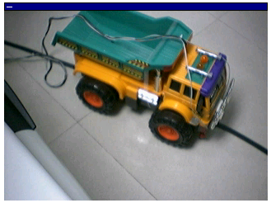
德尔菲法的预测步骤
（1）组成调查工作组。
（2）选择专家。
（3）函询调查。
（4）调查结果分析整理。

Slide 40
德尔菲法的优缺点与适用范围
优点:是简单易行，用途广泛，费用较低，在大多数情况下，可以得到比较准确的预测结果。
不足:
  在于其预测是建立在专家主观判断的基础上的，专家的学识、兴趣和心理状态对预测结果影响较大，从而使预测结论不够稳定；
  采用函询方式调查，信息交流受到限制，缺少思想交流沟通；
  在综合整理数据时，容易忽视少数人的意见，而且提供的数据资料存在组织者的主观影响。

Slide 41
德尔菲法的优缺点与适用范围
适用在四个方面：
  ①缺乏足够的资料；
  ②作长远规划或大趋势预测；
  ③影响预测事件的因素太多；
  ④主观因素对预测事件的影响较大。

Slide 42
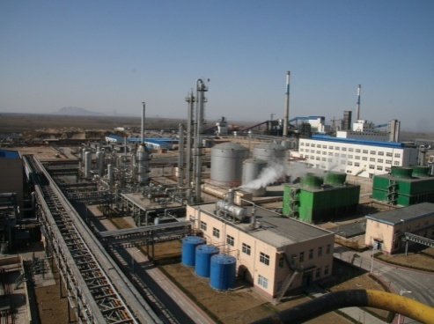
2.3.2一元线性回归法
1.相关系数
2.一元线性回归基本公式
3.例题

Slide 43
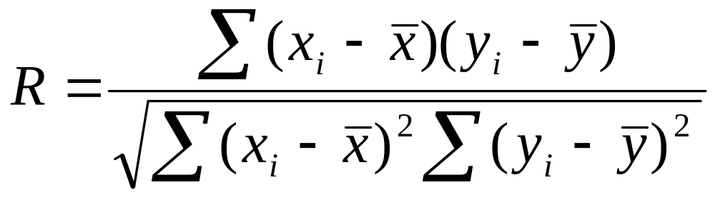
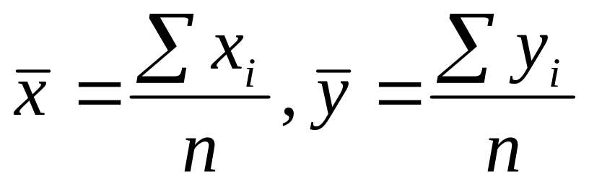
1.相关系数
相关系数描述两个变量之间的线性相关关系的密切程度的数量指标，用R表示。
x_{i}、y_{i}分别是自变量x和因变量y的观察值

Slide 44
R的取值与相关关系
R的取值在﹣1和1之间，有以下几种情况：
  （1） 当R=1时，变量x和y完全正相关；
  （2） 当R=﹣1时，变量x和y完全负相关；
  （3） 当0<R<1时，变量x和y正相关；
  （4） 当-1<R<0时，变量x和y负相关；
  （5） 当R=0时，变量x和y没有线性关系。
在计算出R值后，可以查相关关系数检验表。在自由度为n﹣2（n为样本容量）和显著性水平α下，若R大于临界值，则变量x和y之间的线性关系成立；否则，两个变量不存在线性关系。

Slide 45
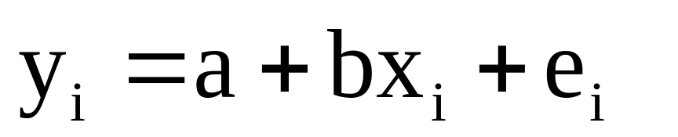
一元线性回归基本公式
如果预测对象与主要影响因素之间存在线性关系，将预测对象作为因变量y，将主要影响因素作为自变量x，对于每组可以观察到的变量x、y的数值x_{i}、y_{i}，它们之间的关系可以用一元回归模型表示为
a、b是描述x和y之间关系的系数；a是回归常数；
b是回归系数；e是误差项或回归余项。

Slide 46
2.3.3简单移动平均法
延伸预测法含义：
  延伸预测方法是根据市场各种变量的历史数据的变化规律，对未来进行预测的定量预测方法，主要用于具有时间序列关系的数据预测。
应用条件：
  预测变量的过去、现在和将来的客观条件基本保持不变，历史数据揭示的规律可以延续到未来。
  预测变量的发展过程是渐变的，而不是跳跃式的或大起大落的。

Slide 47
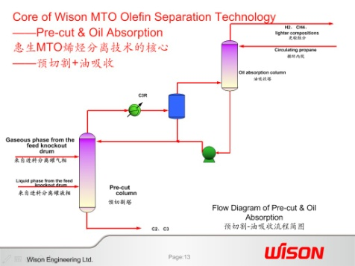
延伸预测法
移动平均法：简单移动平均法、加权移动平均法
指数平滑法：一次指数平滑法
成长曲线法
季节波动模型

Slide 48
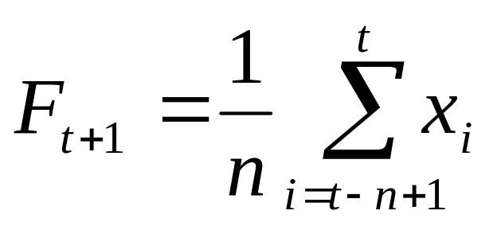
2.3.3简单移动平均法
含义：
  简单移动平均法是以过去某一段时间的数据平均值作为将来某时期预测值的一种方法。该方法对过去若干历史数据求算术平均数，并把该数据作为以后时期的预测值。
公式：
式中，F_{t+1}是t+1时刻的预测值；n是计算移动平均值时所
使用的历史数据的数目，即移动时段的长度。

Slide 49
简单移动平均法的优缺点和应用范围
优点：简单易行，容易掌握。
缺点：只有在处理水平型历史数据时才有效， 应用范围有限。
应用范围：适用于短期预测，在大多数情况下只适用于以月度或周为单位的近期预测。

Slide 50
第2章小结
针对不同的行业和产品，每个企业要从自身发展需求出发，选择不同的发展战略。
所有的投资项目都是基于企业的发展战略，因而企业战略分析是项目投资的基础。
企业的战略类型可分为三类：总体战略、竞争战略、职能战略，每类战略又可进一步细分。
在企业战略的引导下，还需进行产品、行业、企业的分析，具体的分析方法包括产品生命周期分析、行业结构分析、竞争态势矩阵、SWOT分析等方法。
为支持企业战略决策，需要进行市场调查与预测，遵循一定的市场调查程序与方法。
在具体的数据分析方法中，常用的方法包括德尔菲法、一元线性回归法、简单移动平均法、指数平滑法、弹性系数分析法等。

Slide 51

第2章 思考题
1试述企业三种竞争战略的区别。
2.产品生命周期的含义及特点。
3.行业竞争结构的类型及特征。
4.波特的五因素模型是怎样进行行业竞争能力分析的？
5.核心竞争力的概念。
6. SWOT分析法。
7.德尔菲法的预测步骤是怎样的，思考它的适用范围。

Slide 52

祝：
天天快乐！

